Slide 1



A tool for Deep Learning Visual Analytics on Large Time Series Data
Conferencia de la Asociación Española para la Inteligencia Artificial (CAEPIA’24)
DeepVATS
Inmaculada Santamaria-Valenzuela
Victor Rodriguez-Fernandez
Jong Hyuk Park
David Camacho
mi.santamaria@upm.es

Slide 2


Outline
VA tools for embeddings
DeepVATS: what is DeepVATS?
DeepVATS: how-to
DeepVATS: and that’s all?
Notes:
Table of contents, nodar más de 15 segundos

Slide 3
VA tools for embeddings
1
Examples
Notes:
Esta parte, ir por encima, no mencionar todos los detalles. Máximo 1 minuto.

Slide 4
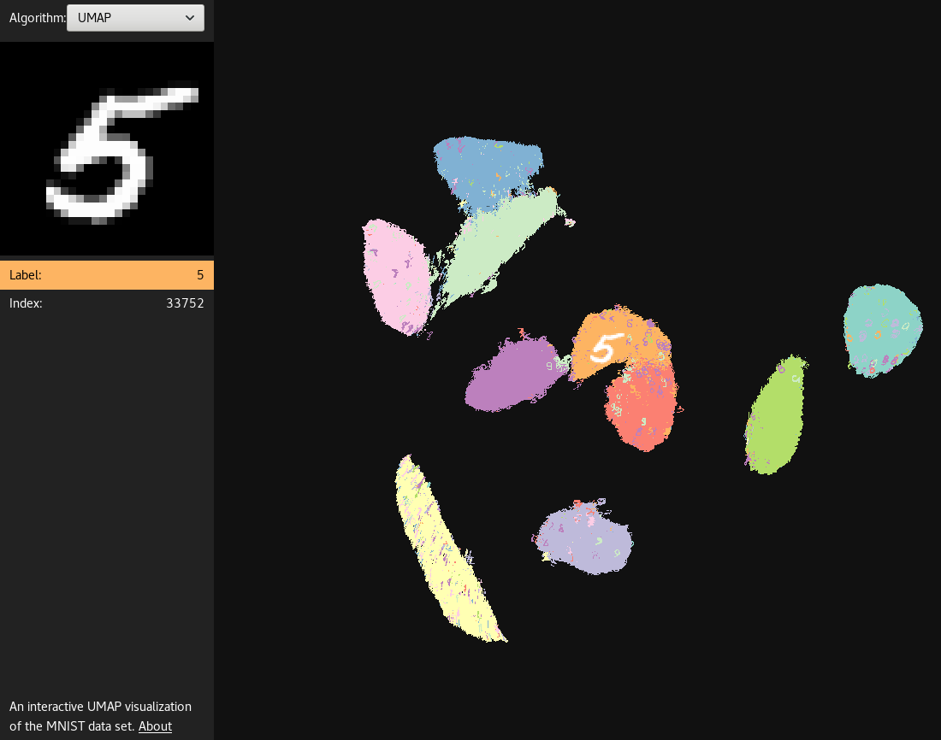
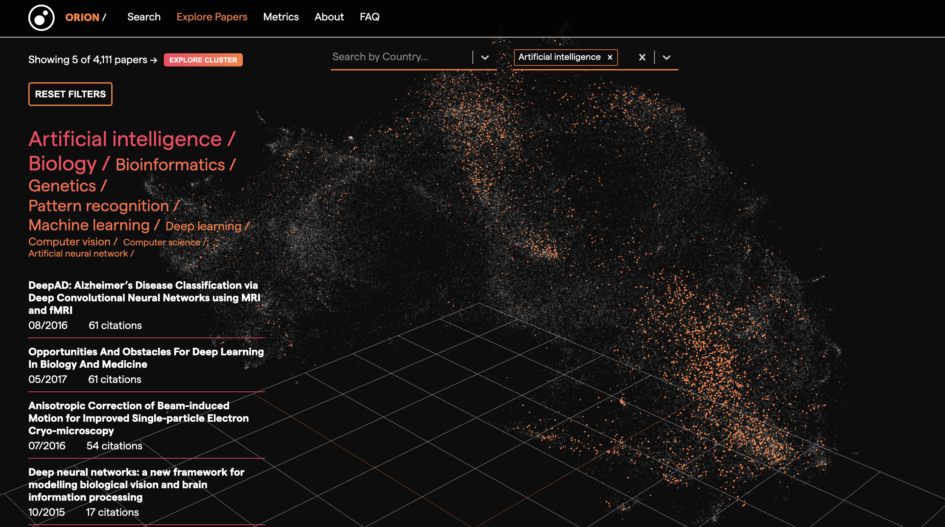

UMAP Explorer
Orion Search
Abstracts -> Sentence transformers –> UMAP
MNIST digits UMAP’s embeddings
Notes:
Ejemplos de aplicaciones que sirven para explorar el espacio de embeddings usando UMAP projection (UMAP enhanced clustering)

Slide 5
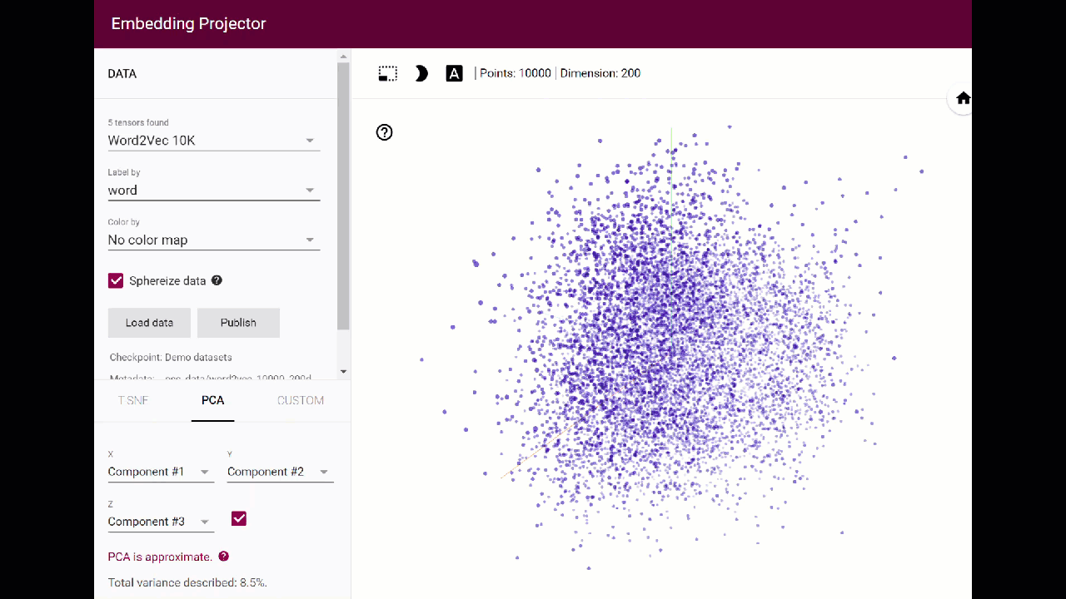


TensorFlow |Embedding projector
Notes:
También se puede usar TSNE y PCA y variar entre 2D y 3D como hace TensorFlow

Slide 6
DeepVATS
2
What is DeepVATS?
Notes:
Aquí empieza a vender tu libro. Recuerda: el detalle ya está en la diapositiva
NEXO: Y qué estamos haciendo??? Un explorador de embeddings interactivo específico para series temporales

Slide 7
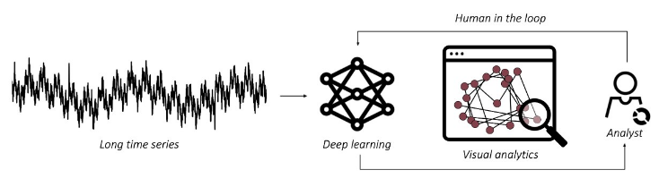
What is DeepVATS?
Deep Learning
Visual Analytics
on large Time Series data
Notes:
We apply the same process to Long Time Series data

Slide 8
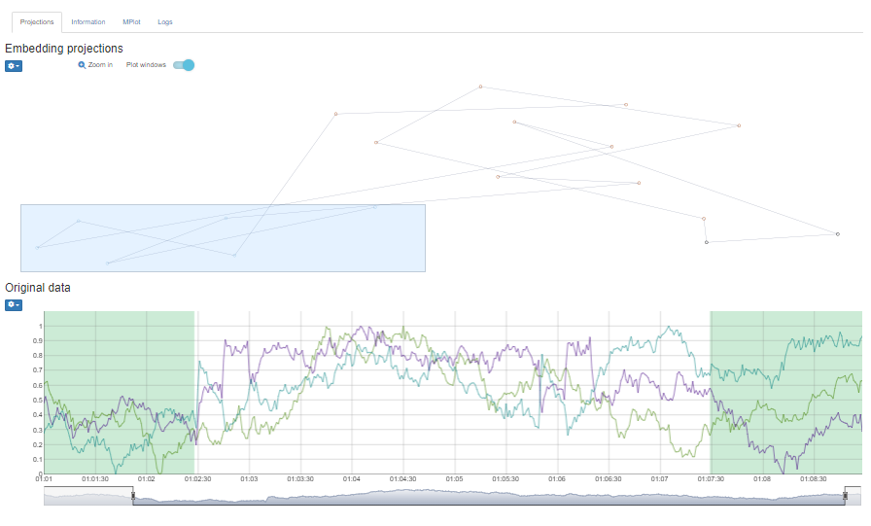
What is DeepVATS?
Main goal:
Detect
anomalies &
patterns
for making informed decisions
How?
Notes:
¿Y para qué?

Slide 9




How is DeepVATS?
Deep Learning
Storage
Visual Analytics
Modules
Notes:
La estructura de deepvats tiene estos tres módulos, usados para entrenar modelos, guardar los artefactos resultantes e interactuar con el espacio de embeddings y el dataset

Slide 10
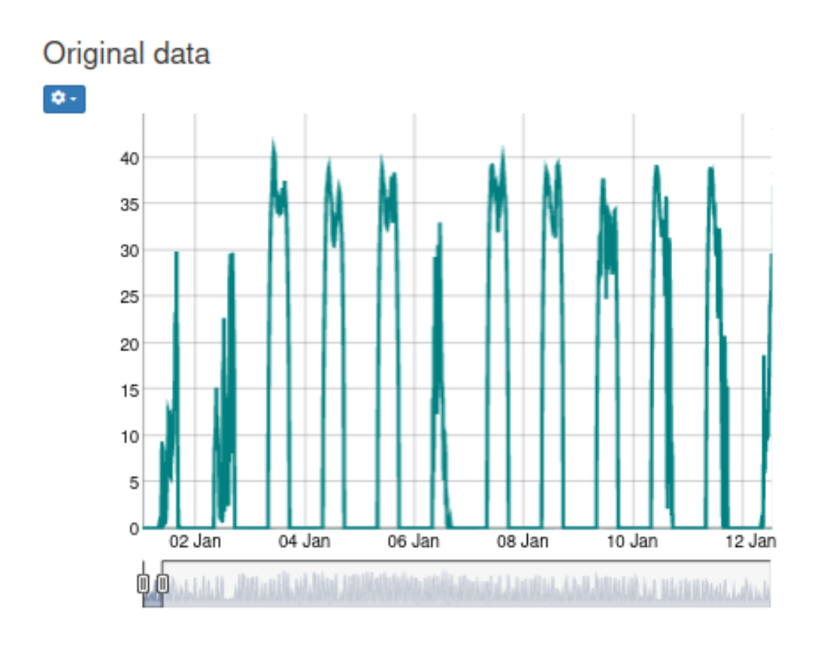
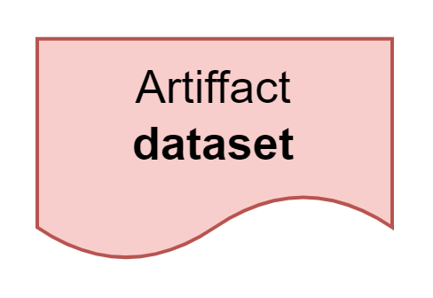
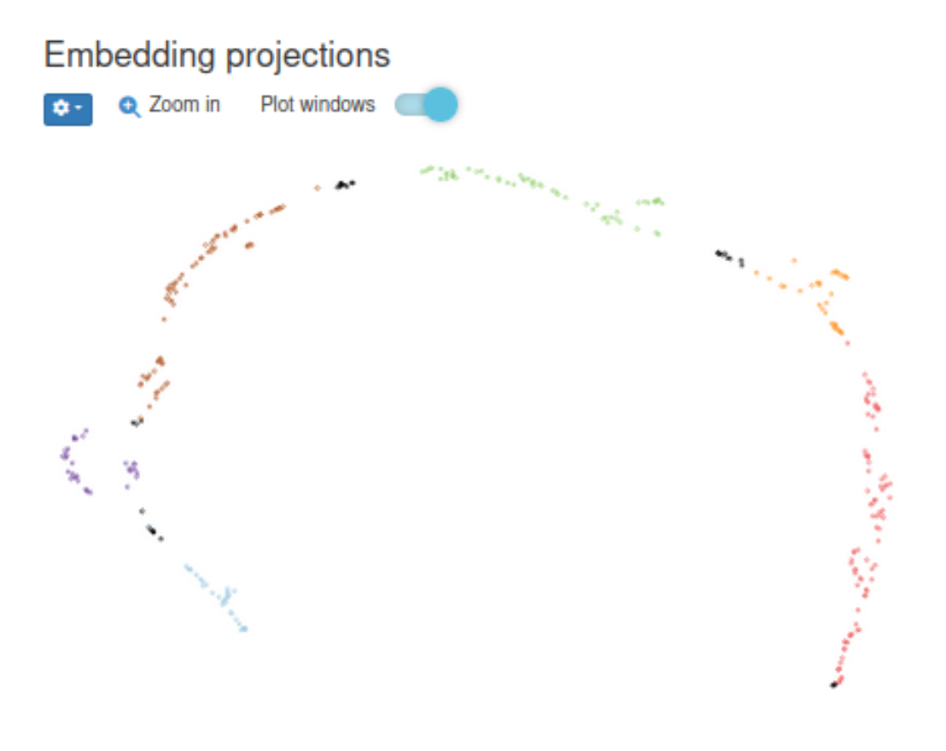
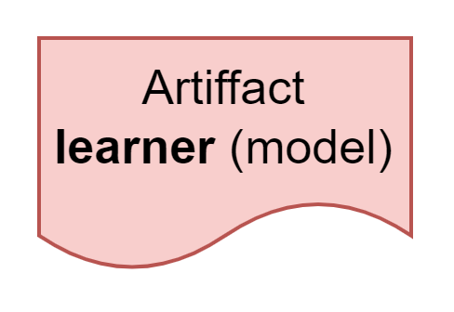
How is DeepVATS?
Deep Learning
Storage
Visual Analytics
01 ipynb
Modules
02 ipynb
Masked
Value Prediction
Notes:
El flujo de la aplicación es el siguiente…
Empezamos con el RAW data, nuestro csv, se lo pasamos al primer notebook (load_dataset) , luego pasamos a 02b_MVP…

Slide 11
DeepVATS
3
How-to

Slide 12




How-to DeepVATS?
Used to docker
Just want to play

Slide 13

Visual example 1/8 | Instructions
To reproduce this example
Download data (see <- QR)
Clone our repository
Build Jupyter & Rstudio dockers
Execute 01 & 02b noteboks using:
pre_configured_case = True
case_id = 7
frequency_factor = 1
Open Rstudio Docker, execute the app and play!
M-toy dataset
Notes:
Simplemente sigue los clicks
¡¡ Empieza lo bonito !!

Slide 14
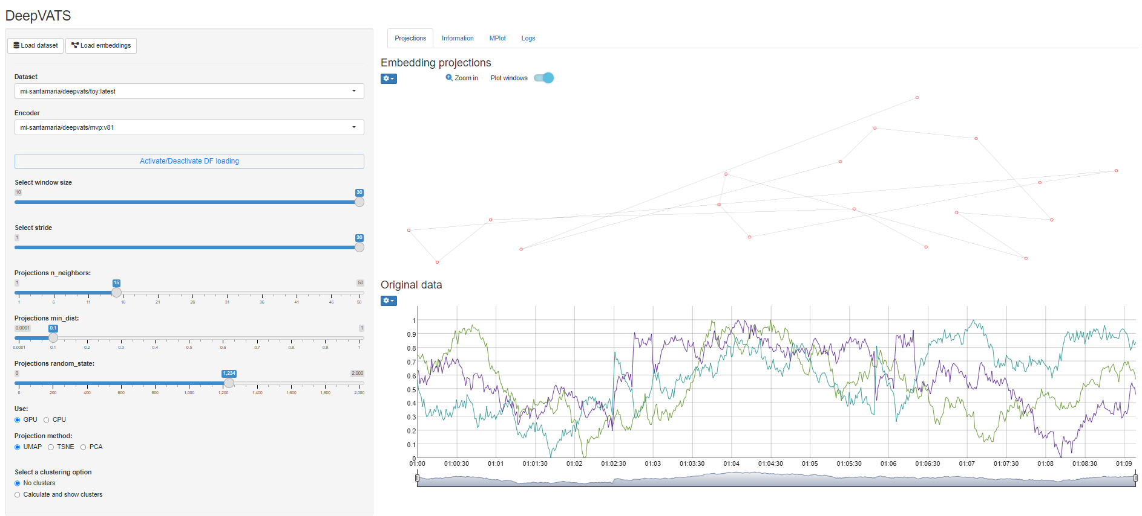
Visual example 2/8| Select stride
Notes:
Toy cn los parámetros iniciales

Slide 15
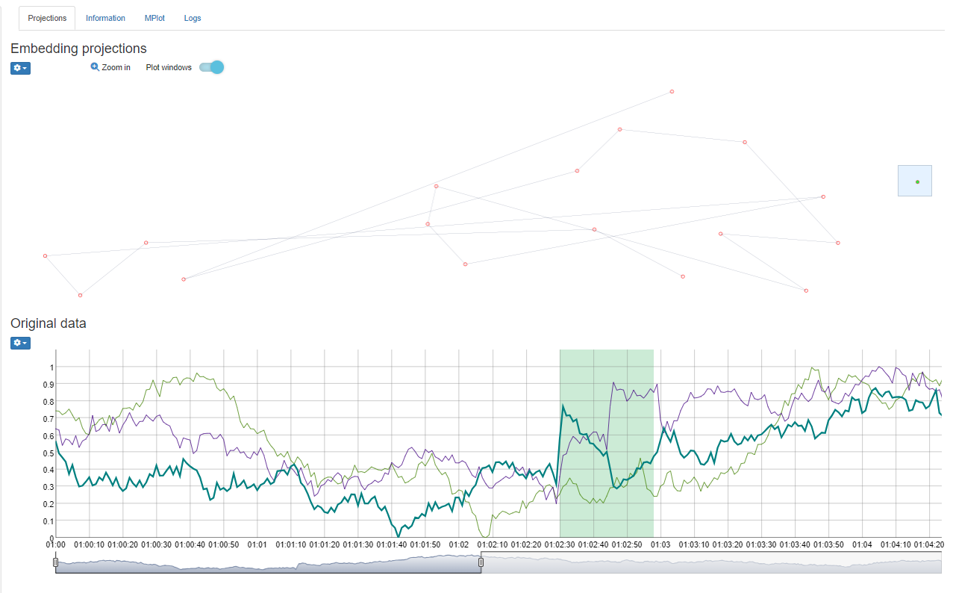
Visual example 3/8 | An anomaly!

Slide 16
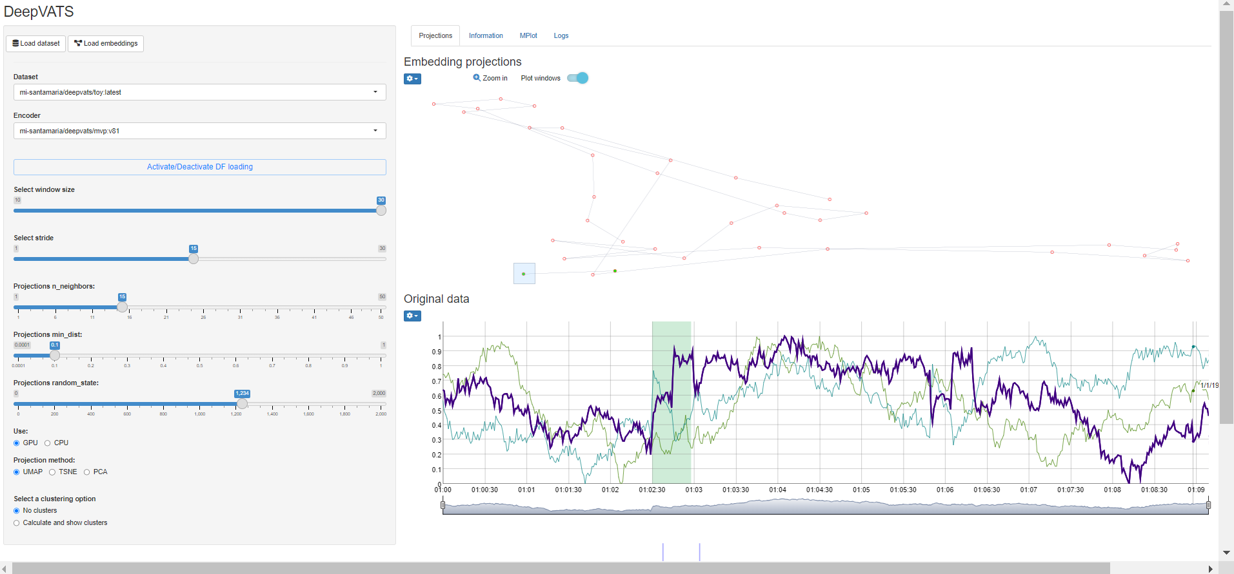
Visual example 4/8 | Another anomaly

Slide 17
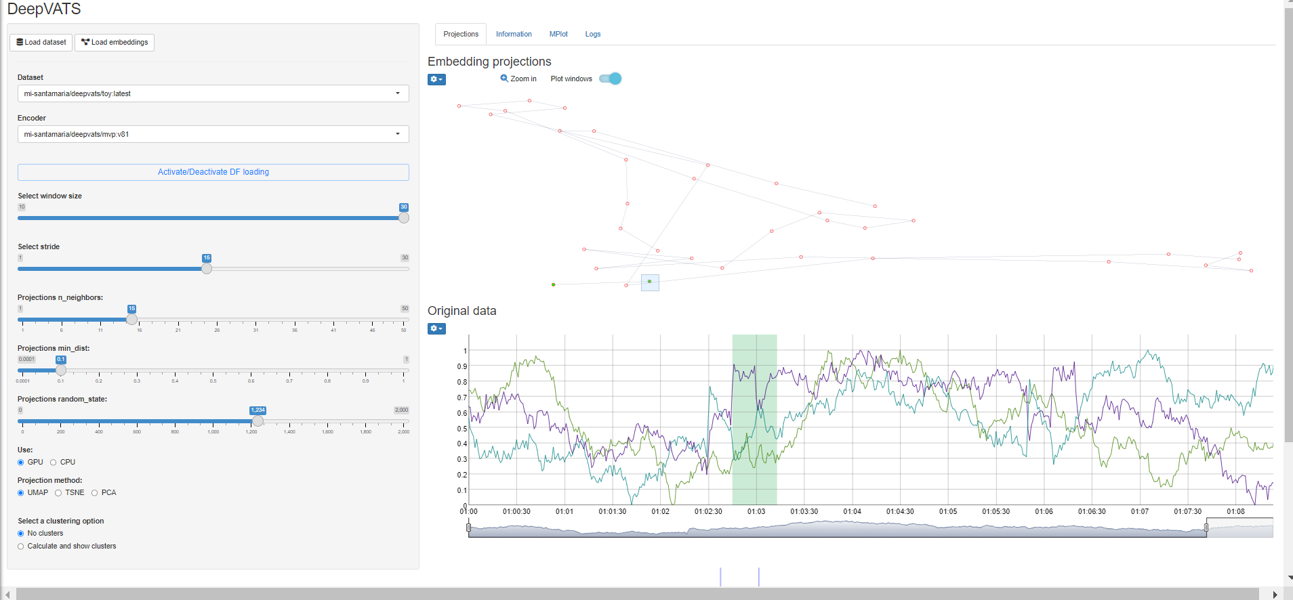
Visual example 5/8 | Modify parameters
Notes:
Toy con otros parámetros para ver qué sale y si e siguen viendo las anomalías lejos

Slide 18
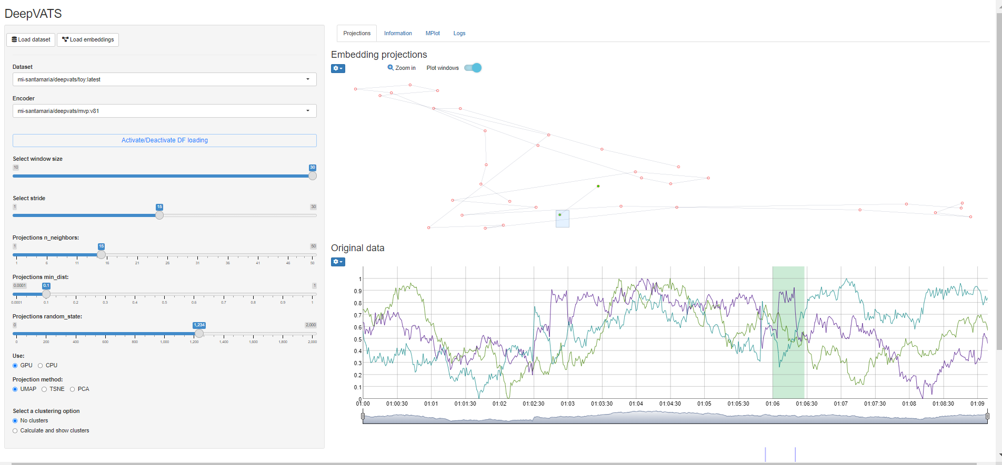
Visual example 6/8 | And the other…

Slide 19
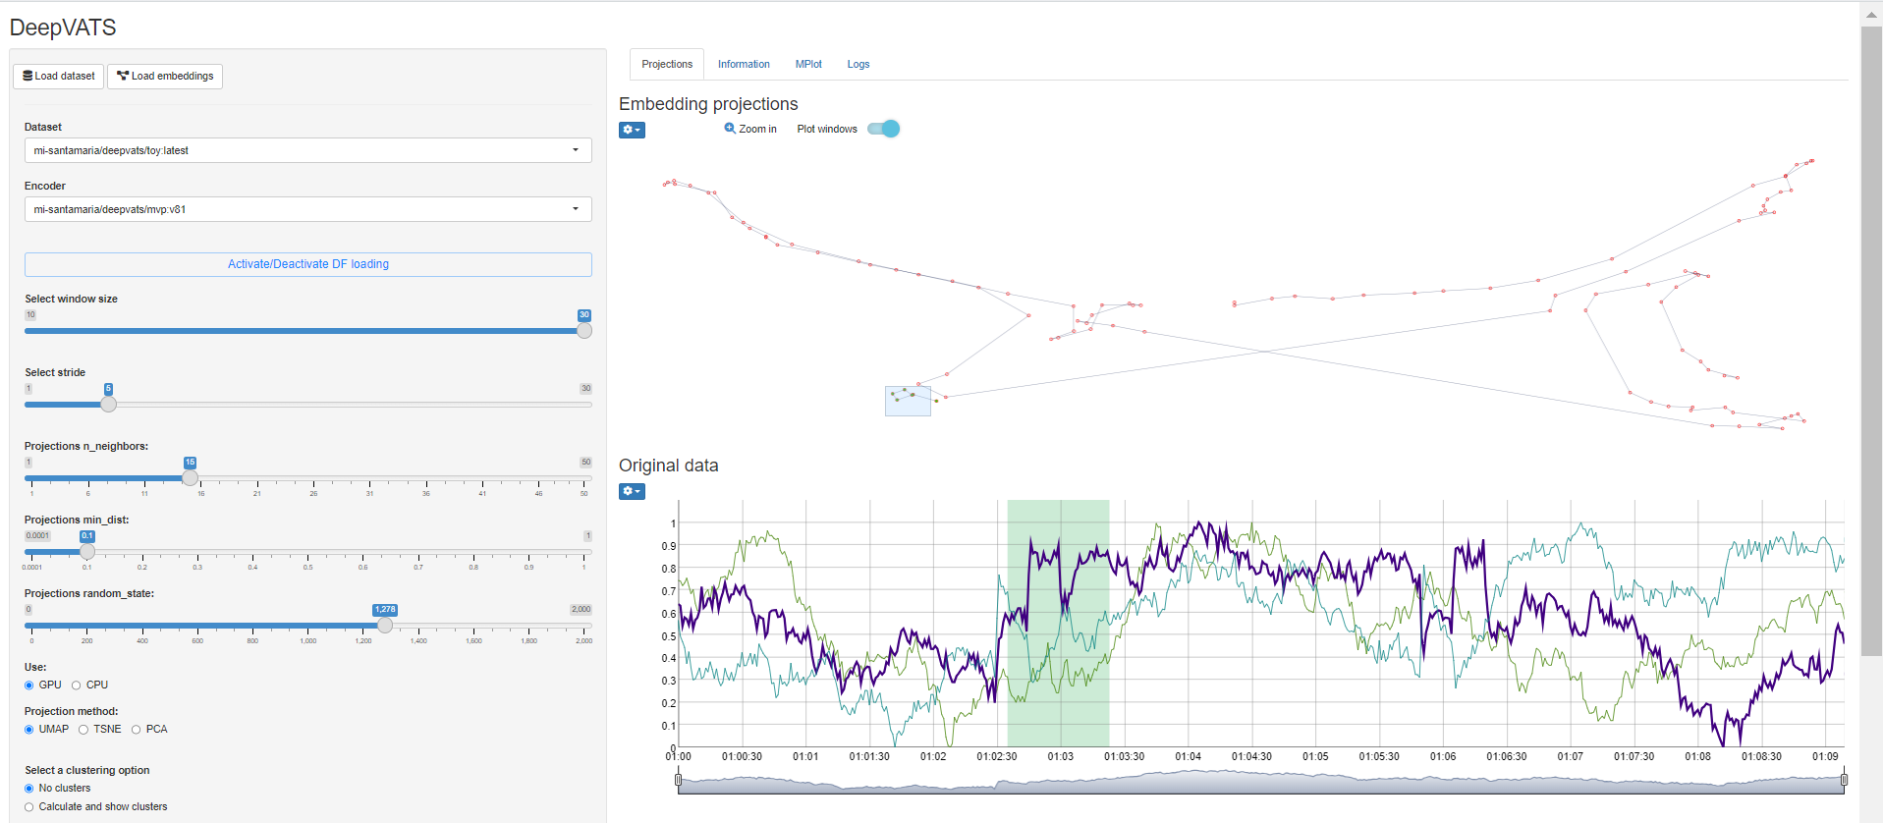
Visual example 7/8 | Other parameters
Notes:
Toy jugando con otros parámetros

Slide 20
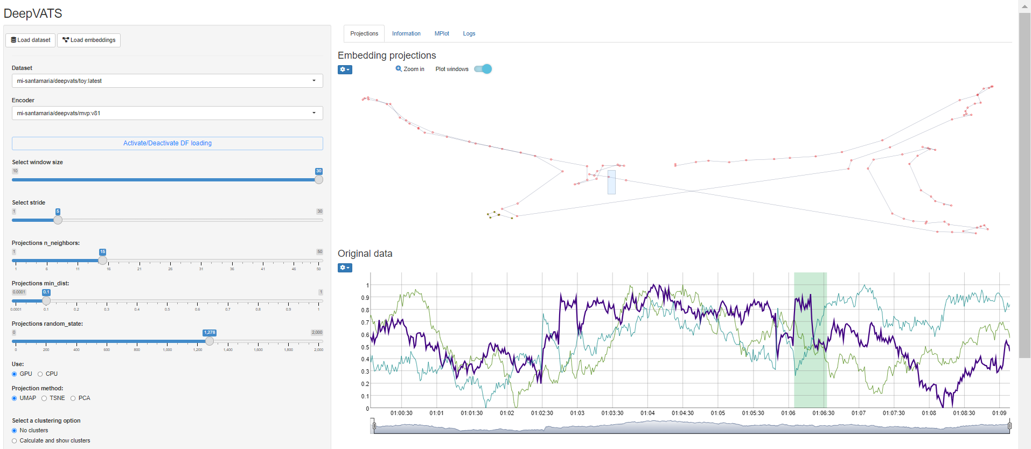
Visual example 8/8 | And the other…

Slide 21

DeepVATS
4
And that is all?
Notes:
… Noticiario DeepVATS!!

Slide 22
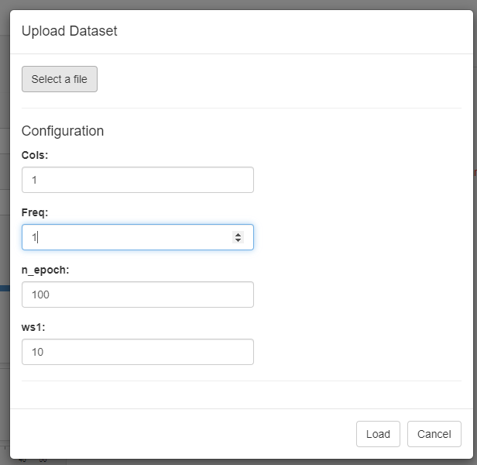
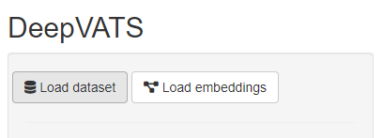
Complete visual flow
Just use the shiny app
Forget backend

Slide 23
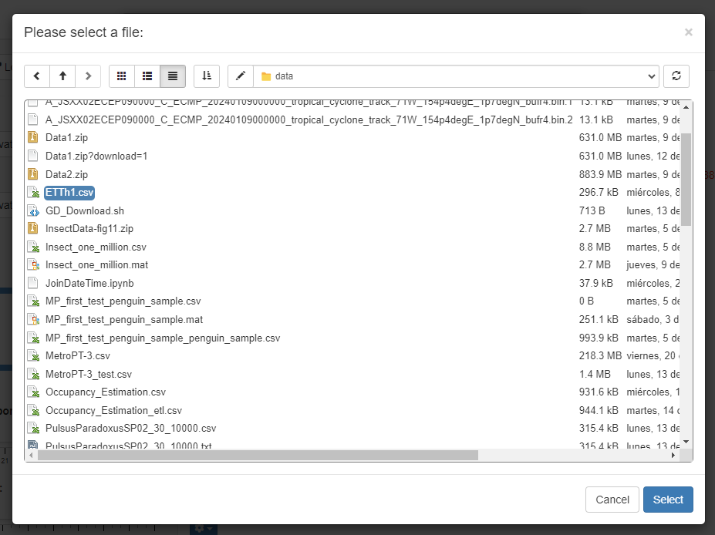
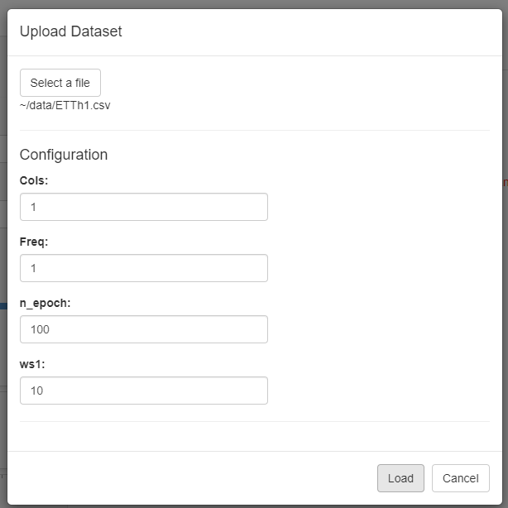

Slide 24
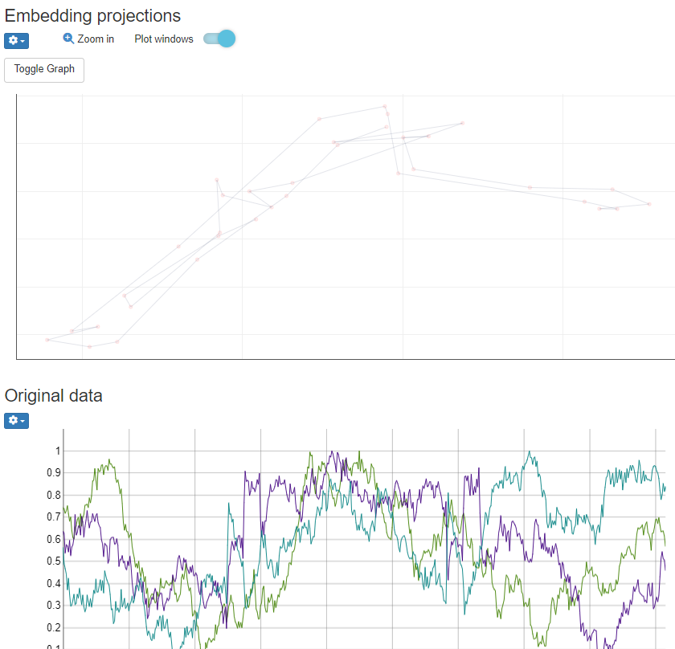
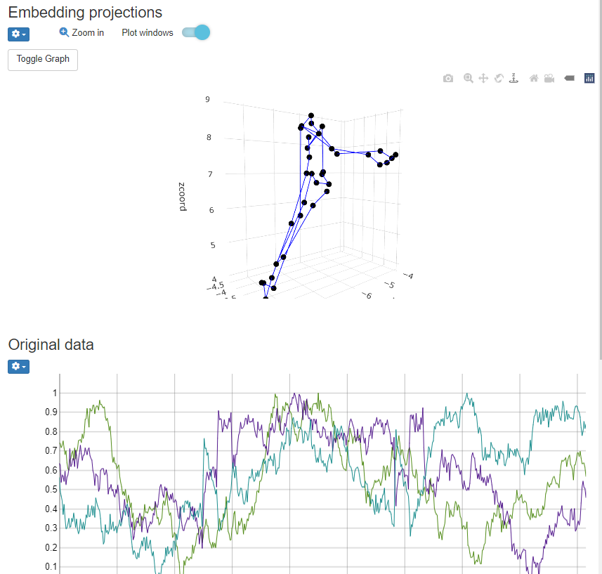
3D Embeddings plot

Slide 25


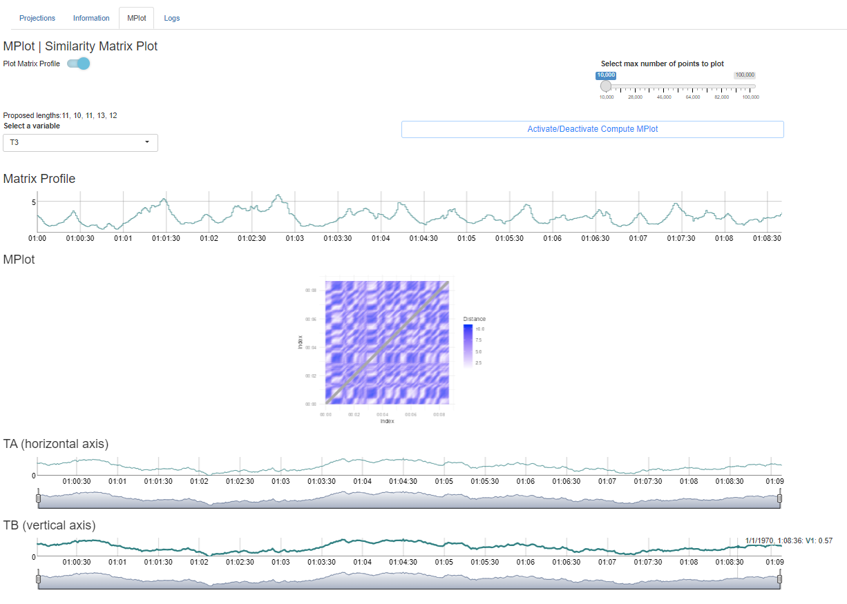
Automatic window selection: Fourier transform
“A simple, yet effective method for choosing the window size is the dominant frequency of the Fourier Transform”.
CLASP FOURIER

Slide 26
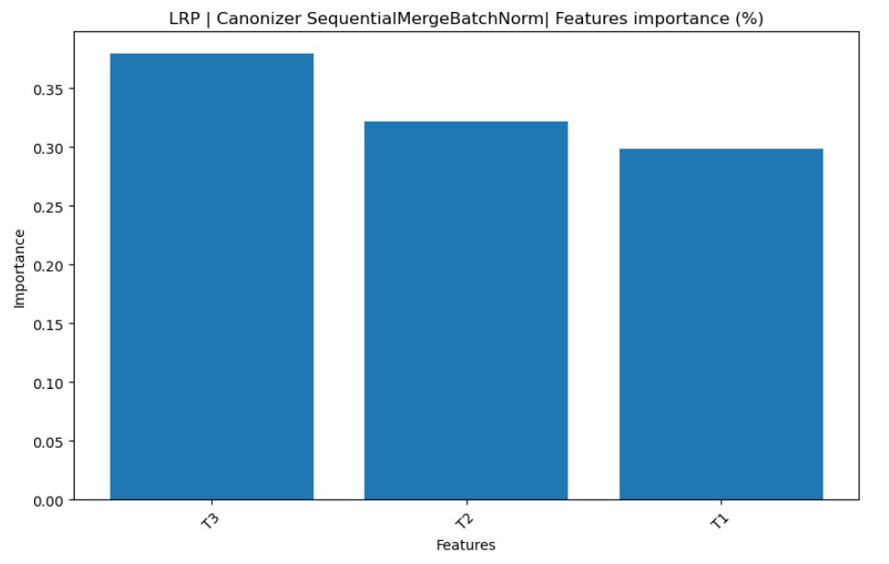

Automatic variable selection
Checking the most representative variables through Layer-wise Relevance Propagation

Slide 27

Backend enhanced flow

Slide 28
New Visual Analytics Tools

Slide 29
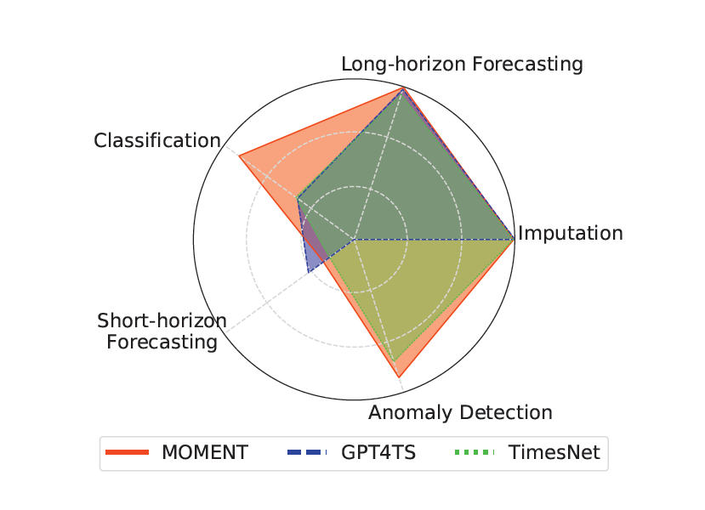

MOMENT: foundation models

Slide 30
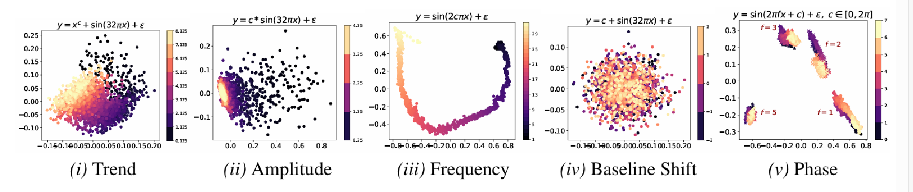
MOMENT: foundation models

Slide 31
Thanks
Conferencia de la Asociación Española para la Inteligencia Artificial (CAEPIA’24)
DeepVATS
Any questions?
Inmaculada Santamaria-Valenzuela
Victor Rodriguez-Fernandez
Jong Hyuk Park
David Camacho
mi.santamaria@upm.es

Slide 32
A Tool for Deep Learning Visual Analytics on Large Time Series Data
Conferencia de la Asociación Española para la Inteligencia Artificial (CAEPIA’24)
DeepVATS
Inmaculada Santamaria-Valenzuela
Victor Rodriguez-Fernandez
Jong Hyuk Park
David Camacho
mi.santamaria@upm.es

